Slide 1

Machine Learning 2
Dr. Leon Felipe Palafox Novack
lpalafox@up.edu.mx

Slide 2


Slide 3
Reinforcement Learning
2
Clase Pasada

Slide 4
Agente
Recompensa rt
Acción at
Estado St
Siguiente Estado St+1
Ambiente

Slide 5
Notación
La probabilidad del estado t+1 (siguiente) DADO el estado t y acción t es igual a la probabilidad del estado t+1 (siguiente) DADO la historia hasta el estado t y la acción t

Slide 6
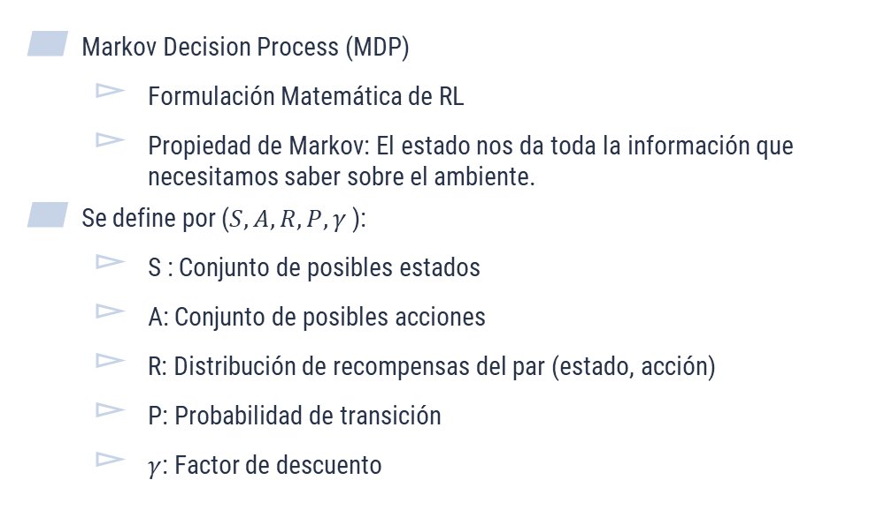
Procesos de Decisión de Markov
Markov Decision Process (MDP)
Formulación Matemática de RL
Propiedad de Markov: El estado nos da toda la información que necesitamos saber sobre el ambiente.
Se define por ($S, A, R, P, γ$):
S : Conjunto de posibles estados
A: Conjunto de posibles acciones
R: Distribución de recompensas del par (estado, acción)
P: Probabilidad de transición
$γ$: Factor de descuento

Slide 7
Política
Una política de acción es mapear de experiencias pasadas a una acción:

Slide 8
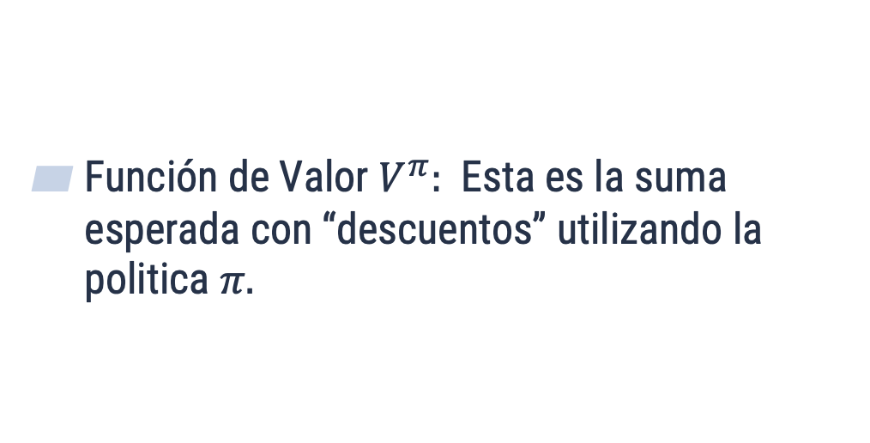
Funcion de valor
Función de Valor $V^{π}:$ Esta es la suma esperada con “descuentos” utilizando la politica $π.$

Slide 9
Control
Cual es la política que optimiza V?

Slide 10
Q-Learning
Tabla de Valores:
Es una tabla, donde dado un estado y una acción, nos da:
Siguiente Estado, Recompensa, Probabilidad del siguiente estado.

Slide 11
Q-Learning
Q Learning utiliza la tabla de recompensas para aprender a lo largo que pasa el tiempo cual es la mejor acción.
Se genera un valor Q, donde se va almacenando la recompensa acumulada
Por que la acumulada?

Slide 12
Los valores Q se almacenan en una tabla llamada la Q-Table, donde se almacena un Q-Value por cada par (estado, acción)
Un Q-Value alto, implica que esa acción es muy benéfica desde ese estado en particular.

Slide 13
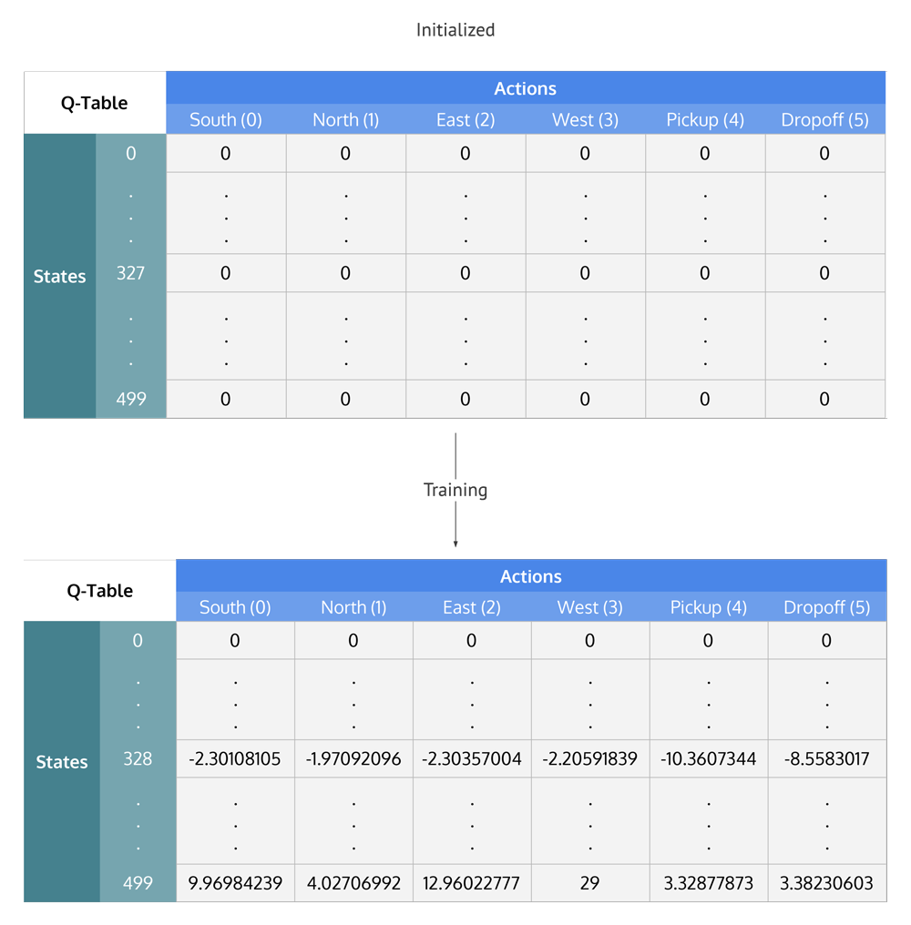

Slide 14
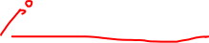
Q-Learning
Como se actualiza la Q

Slide 15
Neural Networks/Deep Learning
2

Slide 16
Por que redes neuronales?
Estado\Acción | 1 | 2 | 3
1 | Q(1,1) | Q(1,2) | Q(1,3)
2 | Q(2,1) | Q(2,2) | Q(2,3)
3 | Q(3,1) | Q(3,2) | Q(3,3)

Slide 17
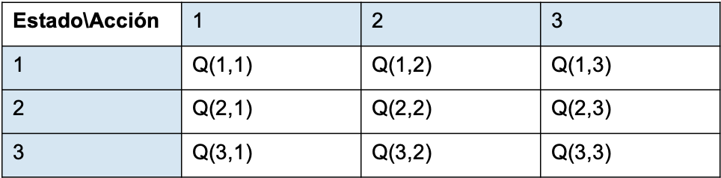
Tabla Q
?
?

Slide 18
Tabla Q
?
Estado

Slide 19
Tabla Q
Estado
Acción

Slide 20
?
Estado
Acción

Slide 21
Estado
F(Estado)
Acción

Slide 22
Q-Learning
Al hecho de utilizar una función en lugar de una tabla Q, se le llama aproximación de función de valor.
“Value Function Aproximation”

Slide 23
Causas
Por que utilizariamos un modelo matemático en lugar de la tabla?
Cuales son las limitaciones de un modelo matemático.
Que modelo de Machine Learning se utiliza para mapear N->N

Slide 24
Temas de hoy
Representation Learning
Redes Neuronales
Deep Learning

Slide 25
Representation Learning
A que les suena?
Que es un feature?
Siempre podemos usar features directamente?

Slide 26
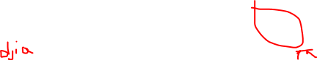
Caso de estudio
Bolsa de valores
Fuente: Google Finance

Slide 27
Problema
Tenemos que crear un modelo que nos diga si vamos a comprar o vender.
Cuales son nuestros features.
Cuales son nuestras etiquetas.

Slide 28
Features
Precios:
Cierre o Inmediatos?
Volumenes
Cierre o Inmediatos?

Slide 29
Stationarity
Podemos utilizar los precios simplemente.
Podremos utilizar otro feature.
Al cambio de features para mejorar el aprovechamiento de un algoritmo, se le llama “Feature Engineering”

Slide 30
Feature Engineering
Cosas tan básicas como elegir las variables correctas.
Tecnicas mas avanzadas como PCA, ICA, Histogramas.

Slide 31
Feature Engineering
Al área de ML encargada de estudiar como representar los datos para que un algoritmo funcione se llama Representation Learning.

Slide 32
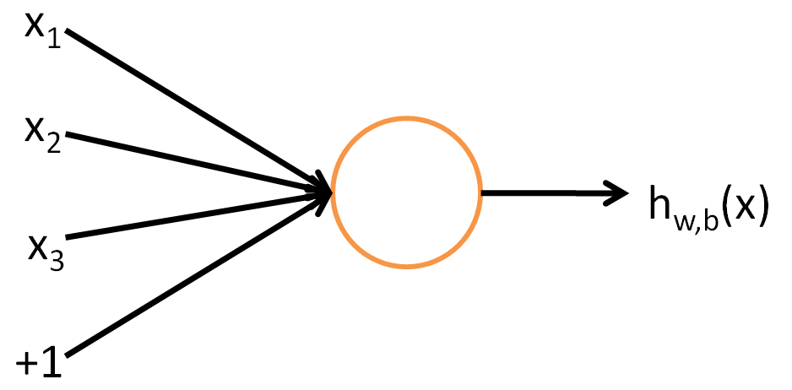
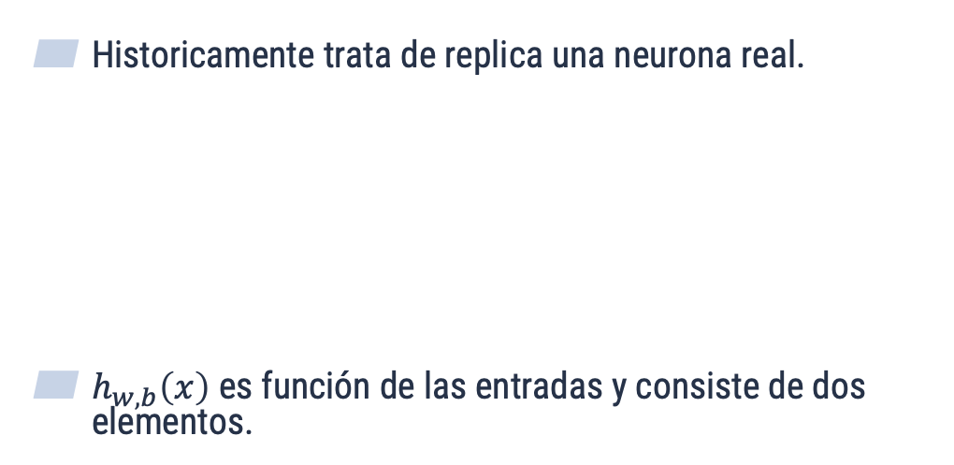
Perceptron
Historicamente trata de replica una neurona real.
$h_{w,b}\left(x\right)$ es función de las entradas y consiste de dos elementos.

Slide 33
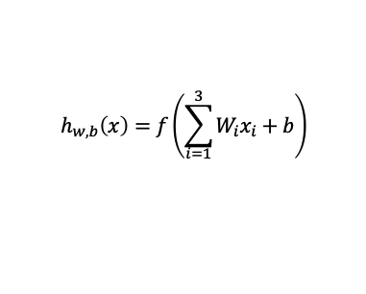
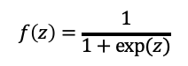
$$h_{w,b}\left(x\right)=f\left(\sum_{i=1}^{3}{W_{i}x_{i}+b}\right)$$
f es llamada la función de activación y la utilizamos para discretizar las entradas del perceptron.
Una de las funciones de activación más usadas es:
$$f\left(z\right)=\frac{1}{1+exp⁡(z)}$$

Slide 34
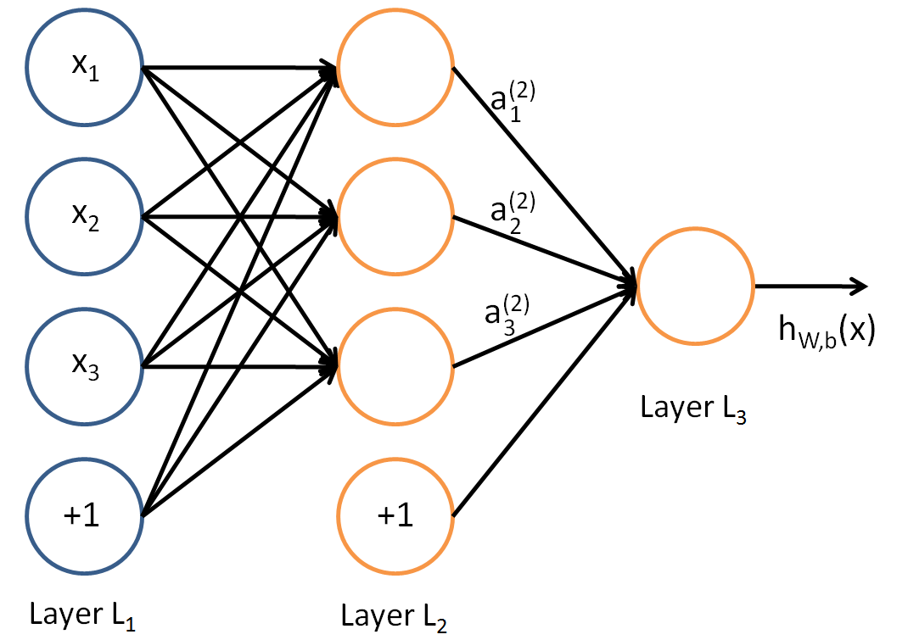
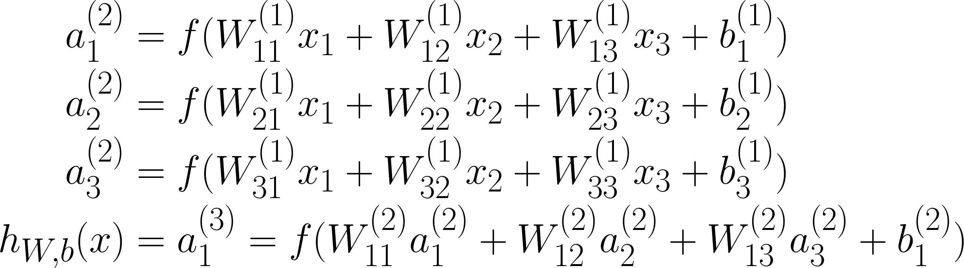
Una Red Neuronal va a ser un conjunto de perceptrones interconectados uno con el otro.

Slide 35
Para entrenar redes neuronales usamos Error Backpropagation.
Encontramos el error
Vamos hacia atras viendo cuanta culpa tiene cada unidad
Calculamos la derivada de ese error, y despues utilizamos Gradiente Descendente.

Slide 37
Evaluate all the units in Layer L3

Slide 38
Labels
Evaluamos el error en el nodo de salida(δ)

Slide 39
δ
Labels
Evaluamos los errores en los nodos centrales (δ)

Slide 40
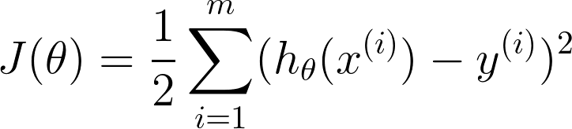
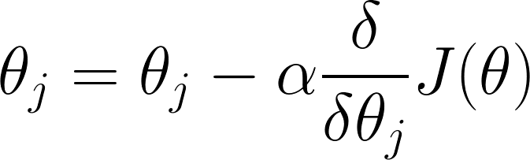
Dada una función de costo
m es el número de ejemplos y h la función de activación sobre θ.
Usamos gradiente descendente:

Slide 41
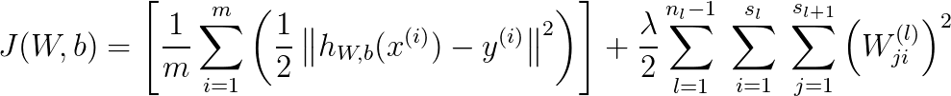
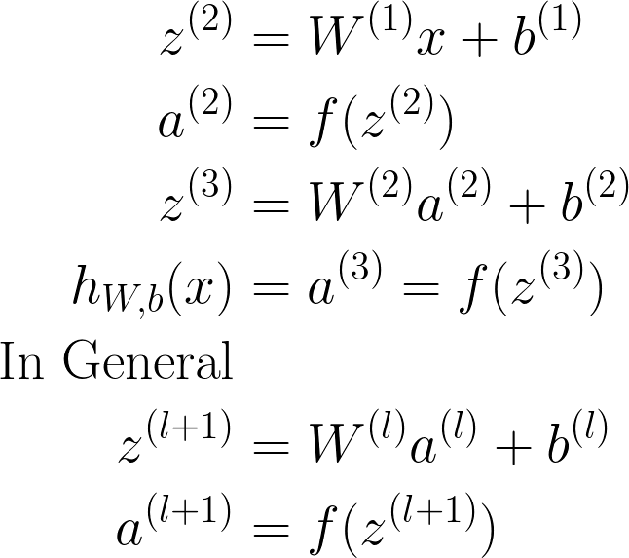
The cost function for the overall network is:
Given the compact representation of the network:

Slide 42
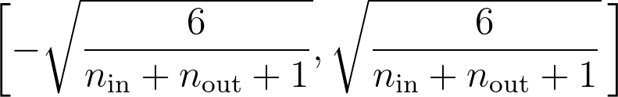
Inicializar
Debido a que hay tantos parametros, usar inicialización random, puede ser malo.
Un buen rango es:

Slide 43
Un gran problema es que si los δ son chicos, se van a ir hacienda mas chicos.
Si tenemos muchas capas, vamos a terminar con errores muy chicos..
Gradiente Descendente depende de esos errores..
La explosion de DL se dio cuando ese problema dejo de existir..

